Slide 1













TOÁN
BÀI 22: LUYỆN TẬP CHUNG
Notes:
Thiết kế : Hân Di zalo 0948607584

Slide 2






KHỞI ĐỘNG

Slide 3





Nêu các bước giải bài toán tìm hai số khi biết hiệu và tỉ số của hai số đó.
Bước 1: Vẽ sơ đồ.
Bước 2: Tìm hiệu số phần bằng nhau
Bước 3: Tìm số lớn ( hoặc số bé)
Bước 4: Tìm số còn lại
Bước 4: Tìm số bé

Slide 4
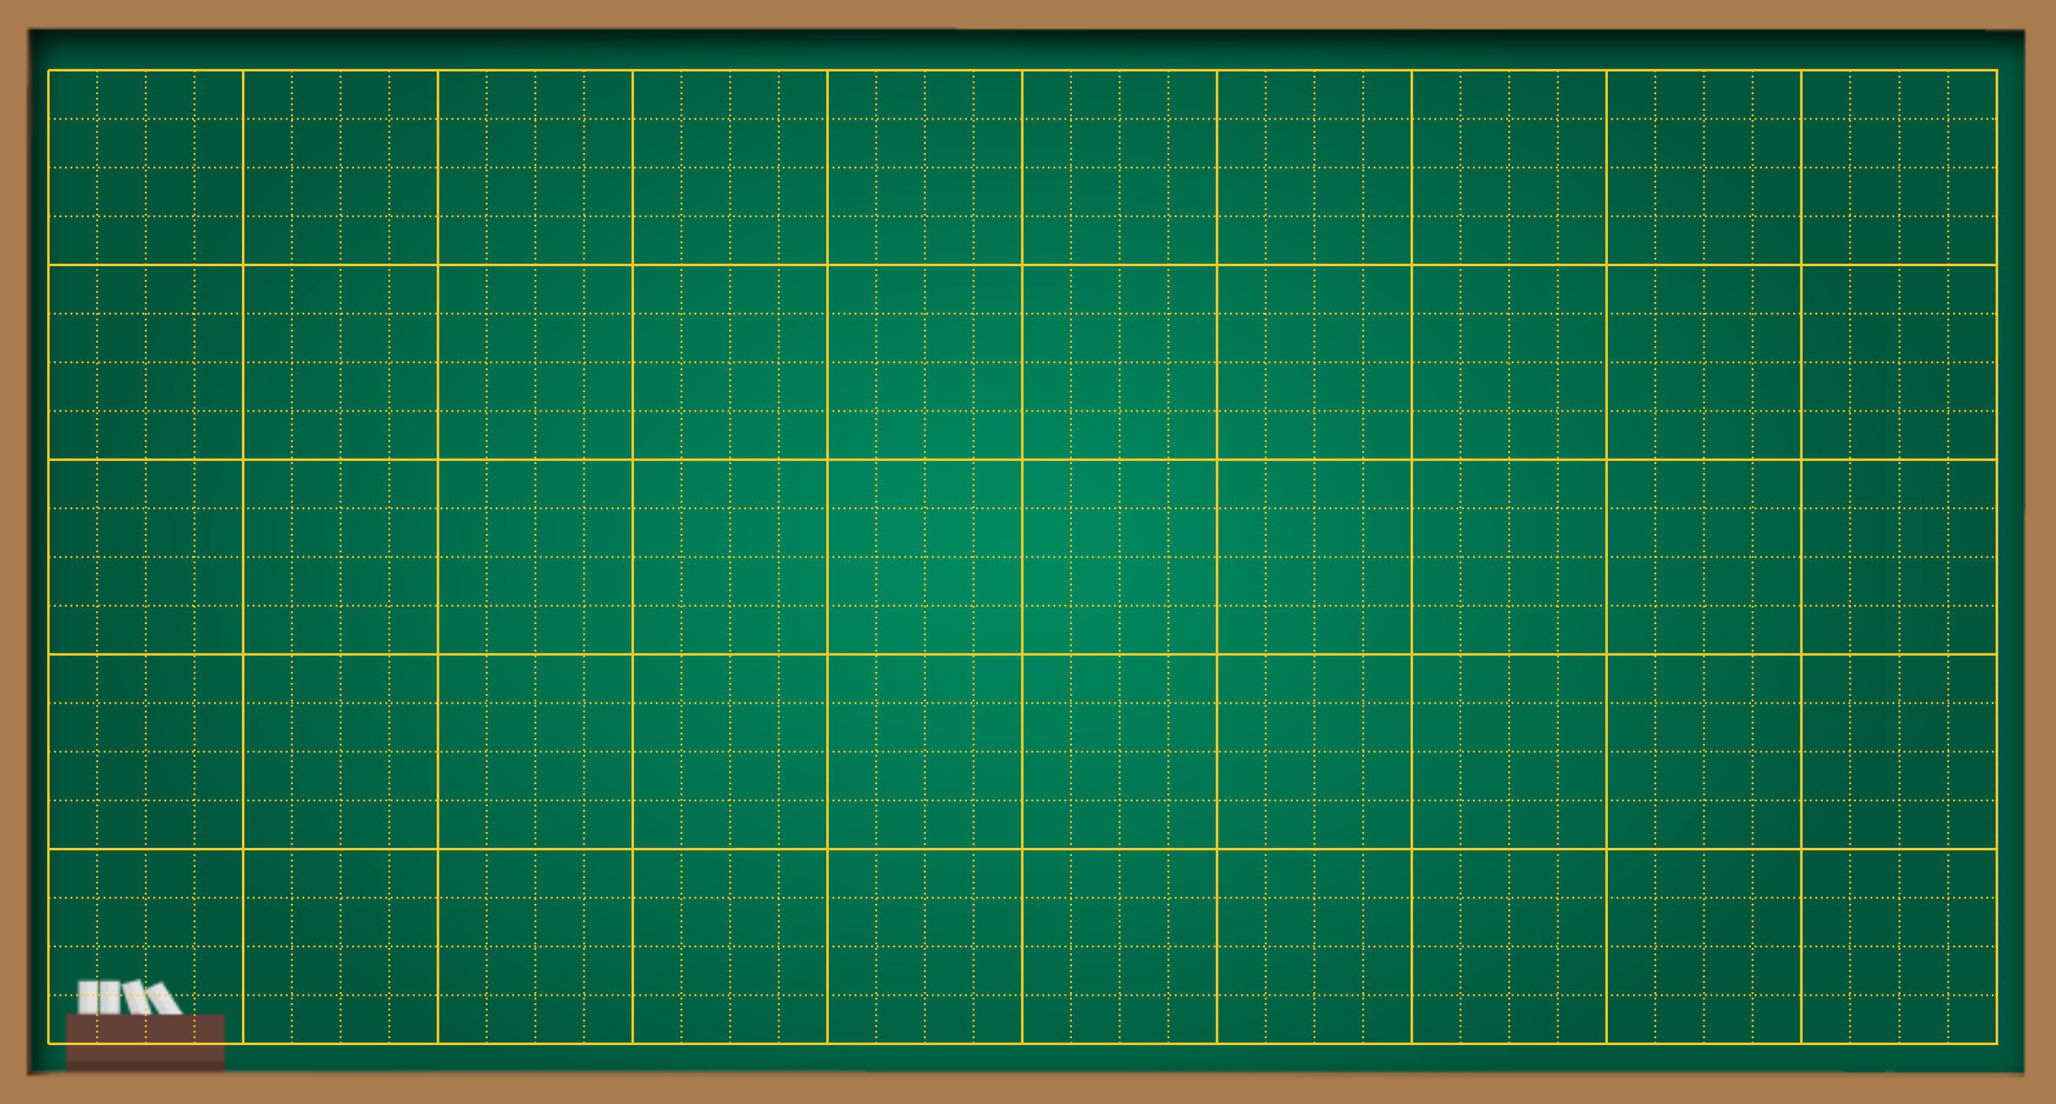
Thứ … ngày … tháng … năm ….
Bài 22
LUYỆN TẬP

Slide 5



1
HS giải được bài toán dạng tìm hai số khi biết tổng và tỉ số của hai số đó và dạng tìm hai số khi biết hiệu và tỉ số của hai số đó.
2
Vận dụng cách giải bài toán để giải quyết mộ t số tình huống trong thực tế.

Slide 6

LUYỆN TẬP – THỰC HÀNH

Slide 7


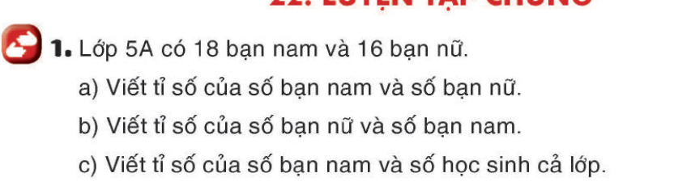
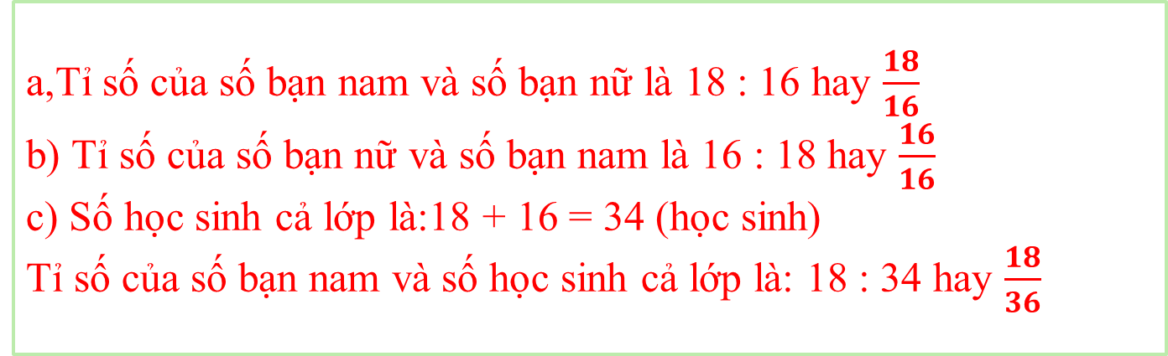
a,Tỉ số của số bạn nam và số bạn nữ là 18 : 16 hay $\frac{18}{16}$
b) Tỉ số của số bạn nữ và số bạn nam là 16 : 18 hay $\frac{16}{16}$
c) Số học sinh cả lớp là:18 + 16 = 34 (học sinh)
Tỉ số của số bạn nam và số học sinh cả lớp là: 18 : 34 hay $\frac{18}{36}$

Slide 8

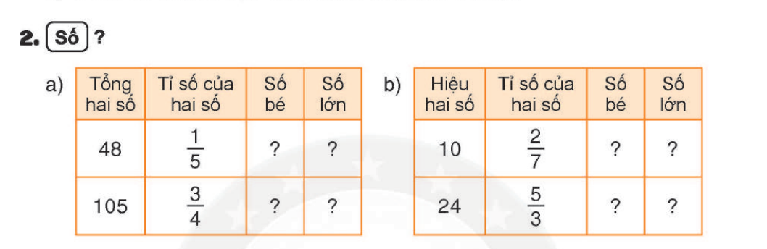
8
40
4
14
45
65
36
60

Slide 9

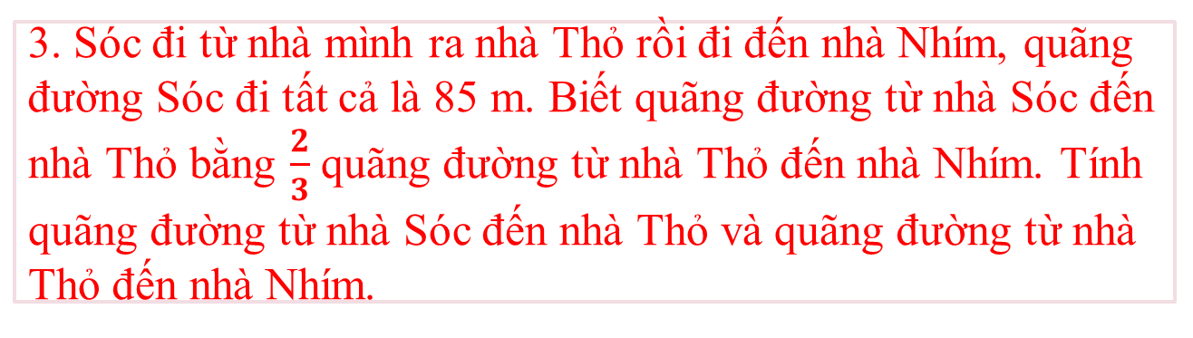
3. Sóc đi từ nhà mình ra nhà Thỏ rồi đi đến nhà Nhím, quãng đường Sóc đi tất cả là 85 m. Biết quãng đường từ nhà Sóc đến nhà Thỏ bằng $\frac{2}{3}$ quãng đường từ nhà Thỏ đến nhà Nhím. Tính quãng đường từ nhà Sóc đến nhà Thỏ và quãng đường từ nhà Thỏ đến nhà Nhím.

Slide 10
?
Quãng đường từ nhà sóc đến nhà thỏ :
85 m
Quãng đường từ nhà thỏ đến nhà nhím :
?
Bài giải
Tổng số phần bằng nhau là:
2 + 3 = 5 (phần)
Quãng đường từ nhà Sóc đến nhà Thỏ là:
85 : 5 x 2 = 34 (m)
Quãng đường từ nhà Thỏ đến nhà Nhím là:
85 – 34 = 51 (m)
Đáp số: Quãng đường từ nhà Sóc đến nhà Thỏ: 34 m;
Quãng đường từ nhà Thỏ đến nhà Nhím: 51 m.

Slide 11

VẬN DỤNG

Slide 12


4. Mẹ sinh con năm 28 tuổi. Cách đây 3 năm, tuổi mẹ gấp 5 lần tuổi con. Tính tuổi mỗi người hiện nay.
Hiệu số phần bằng nhau là:
5 – 1 = 4 (phần)
Tuổi con 3 năm trước là:2
8 : 4 x 1 = 7 (tuổi)
Tuổi con hiện nay là:
7 + 3 = 10 (tuổi)
Tuổi mẹ hiện nay là:
10 + 28 = 38 (tuổi)
Đáp số: Con: 10 tuổi; Mẹ: 38 tuổi.

Slide 13

CỦNG CỐ
Nhắc lại các bước giải bài toán : Tìm hai số khi biết hiệu ( hoặc tổng) và tỉ số của hai số đó

Slide 14


DẶN DÒ
1. Hoàn thành các bài tập
2. Chuẩn bị bài sau.

Slide 15

TIẾT HỌC KẾT THÚC
chúc
các
em
học
tốt
Notes:
Thiết kế : Hân Di zalo 0948607584

